Slide 1
Муниципальное автономное дошкольное образовательное учреждение детский сад «ГАРМОНИЯ»
«Познавательное развитие детей раннего возраста с использованием игр и игровых ситуаций»
Шлейдовиц Наталья Юрьевна,
воспитатель 1 квалификационной категории

Slide 2
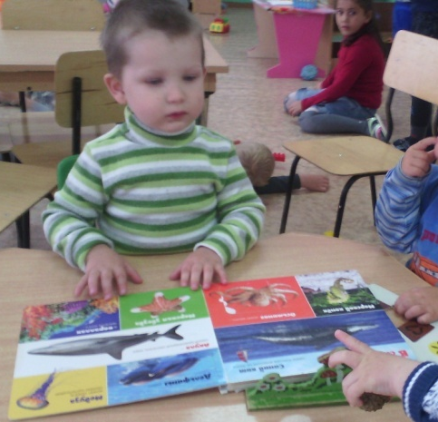
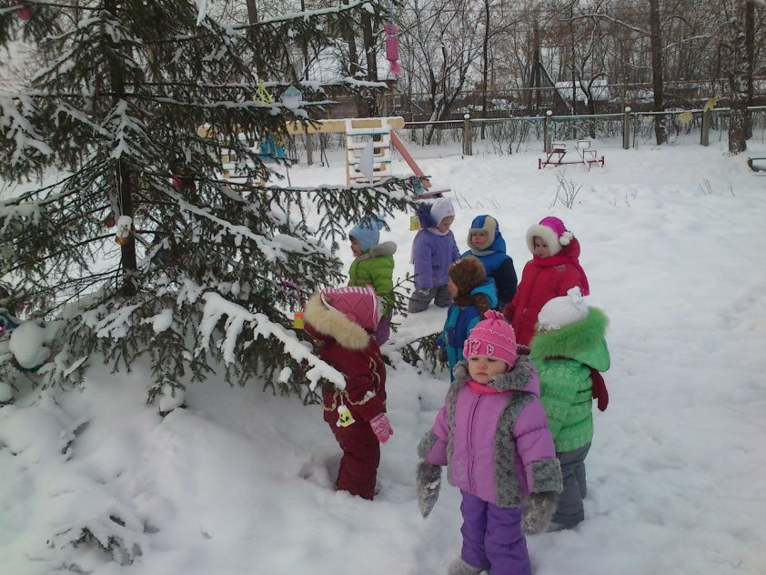
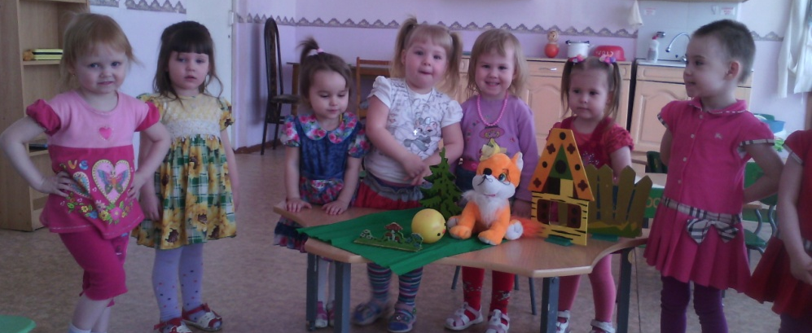
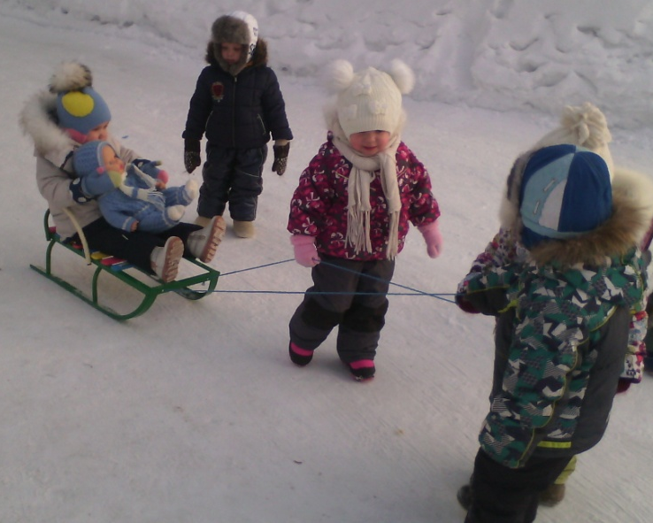

Slide 3
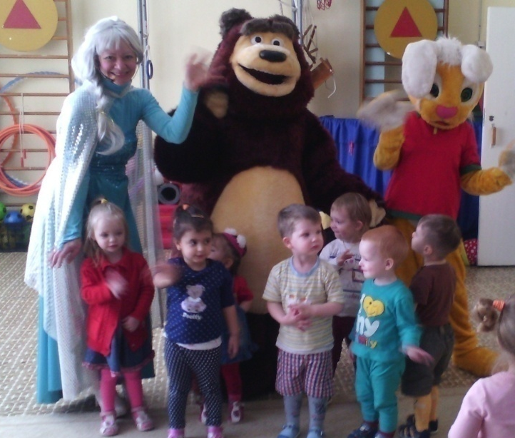
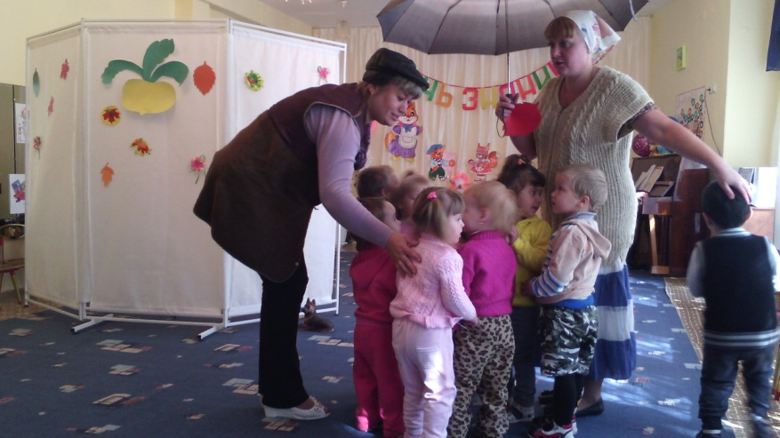
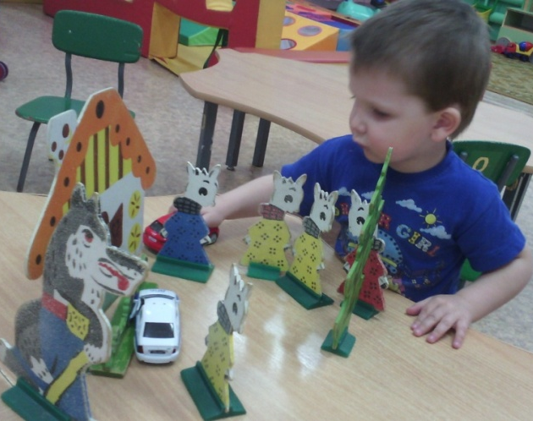
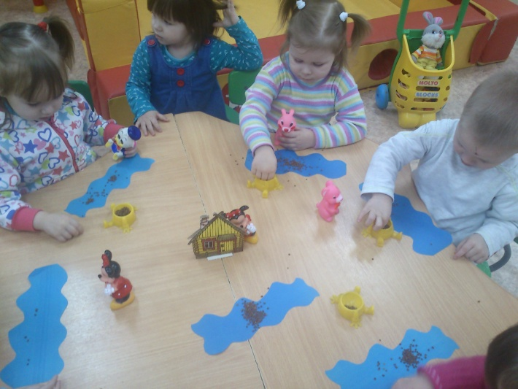
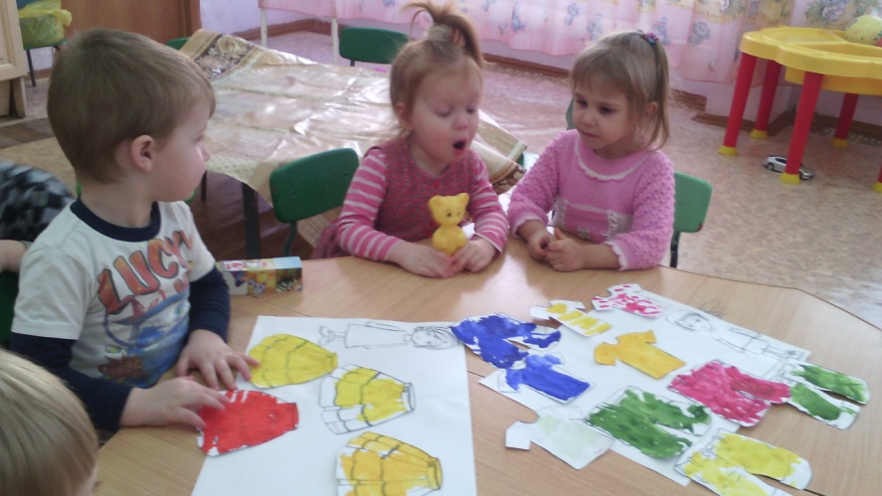
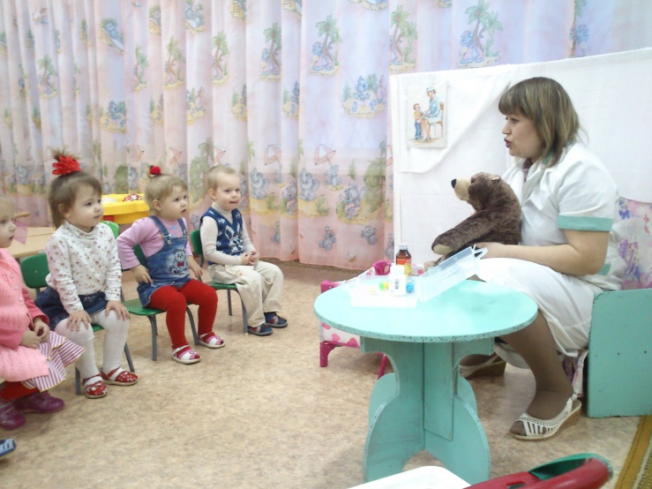
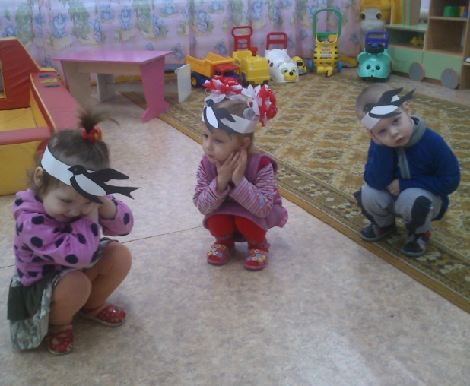

Slide 4
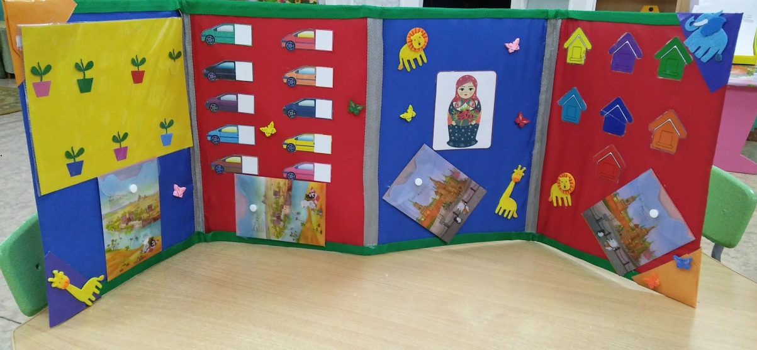
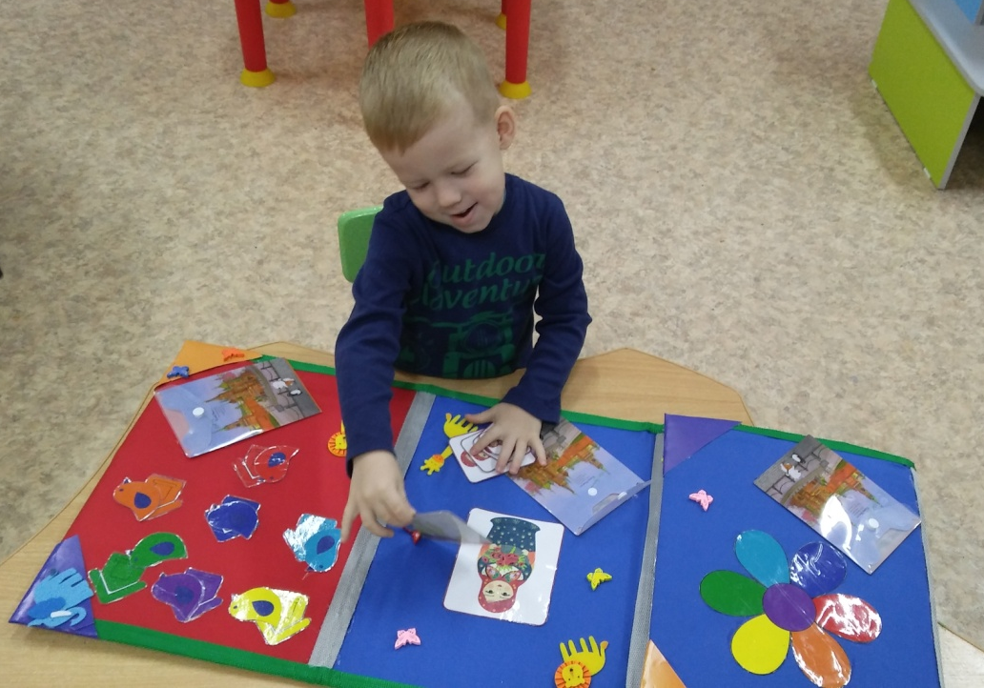
Развиваемся играя

Slide 5
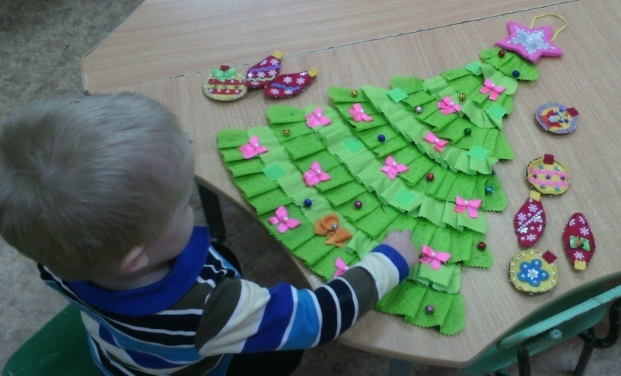
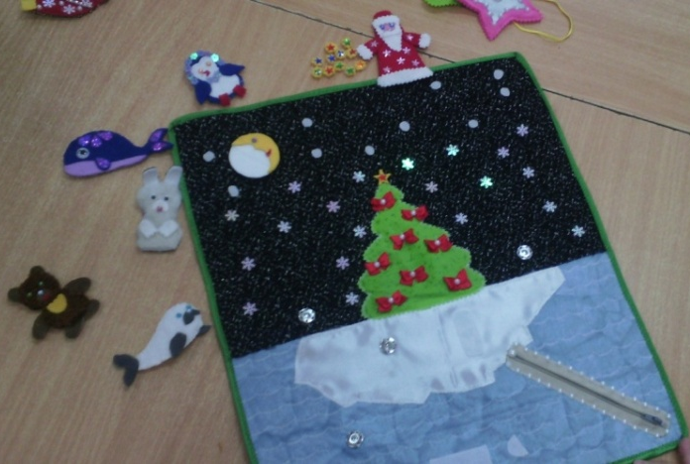
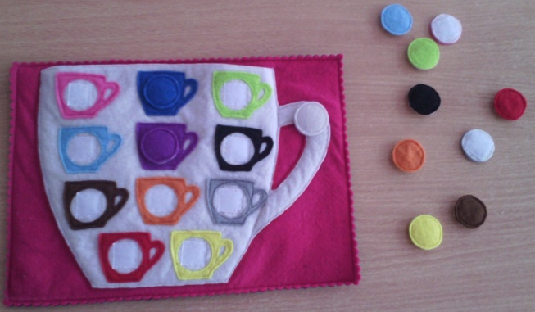
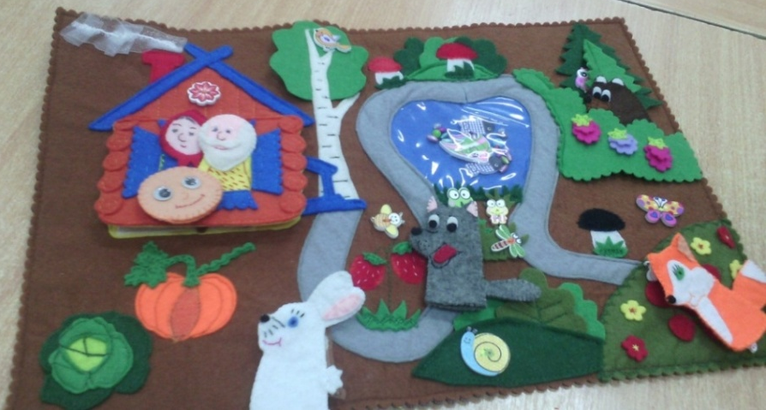
Развиваемся играя
Ёлочка
Новогодний хоровод
Весёлое чаепитие
Путешествие Колобка

Slide 6
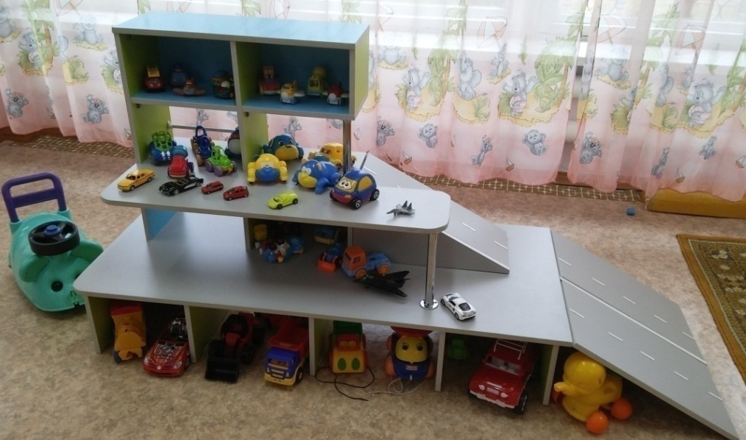
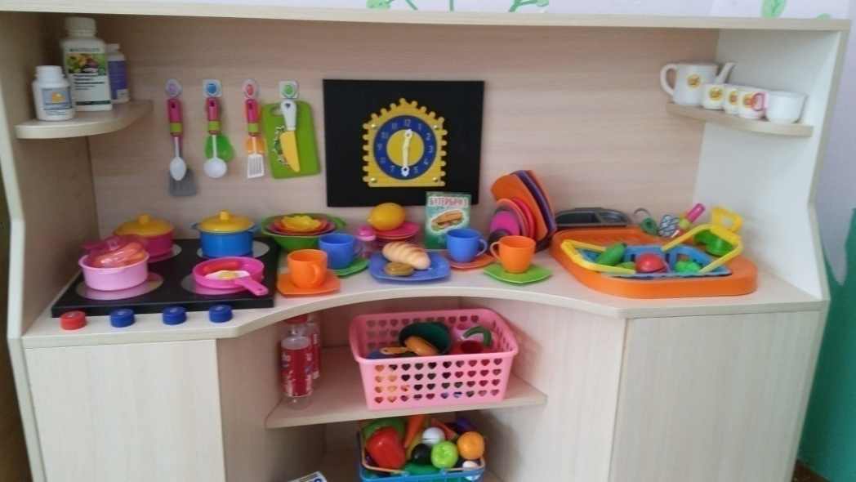
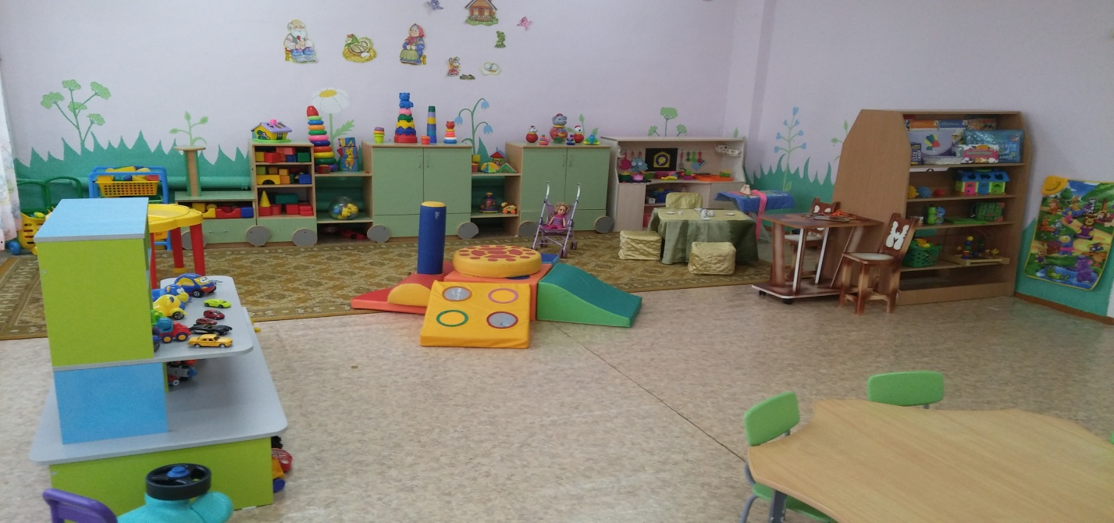
Пространство счастливого детства
Развивающий уголок «Кухня»
Игровая зона «Парковка»

Slide 7
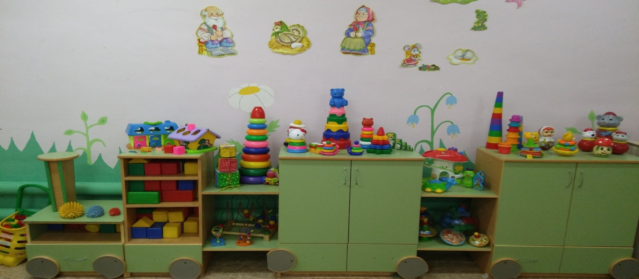
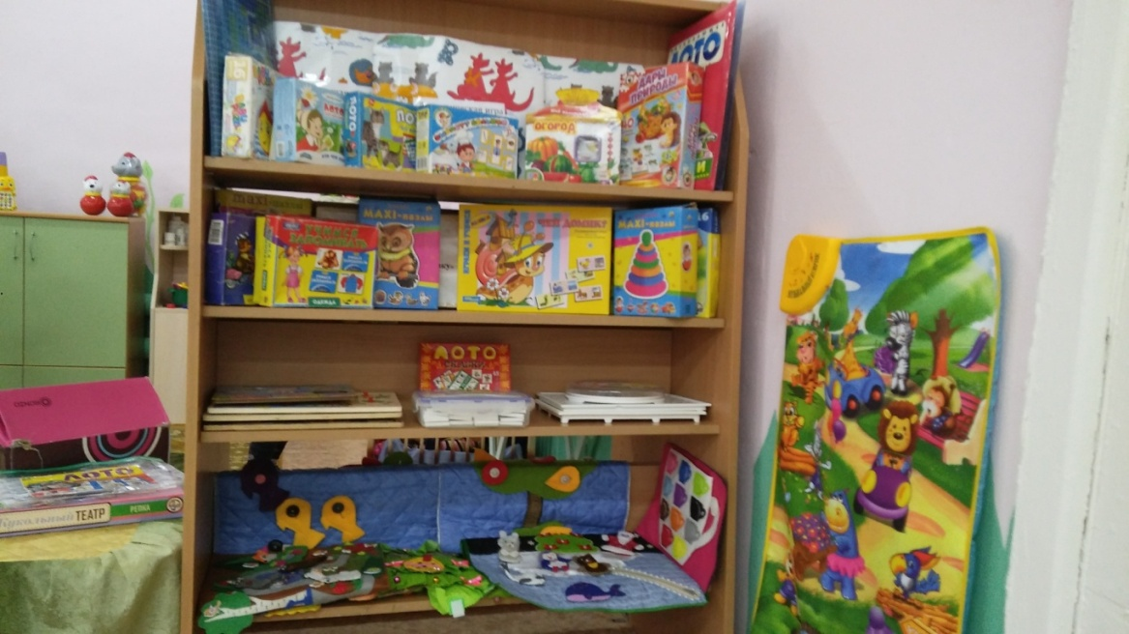
Игровая зона «Развивай-ка»
Уголок настольных игр

Slide 8
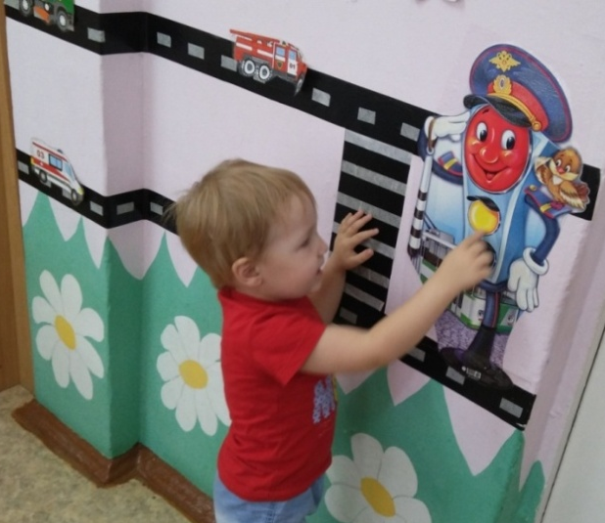
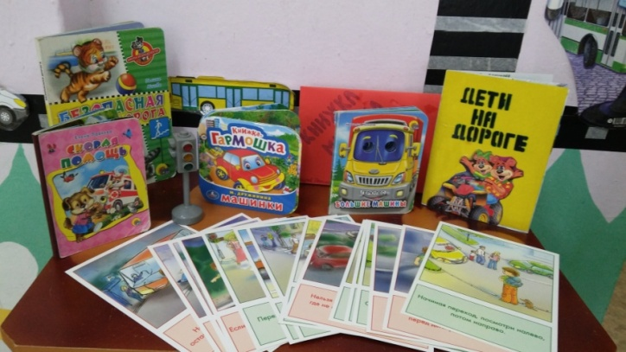
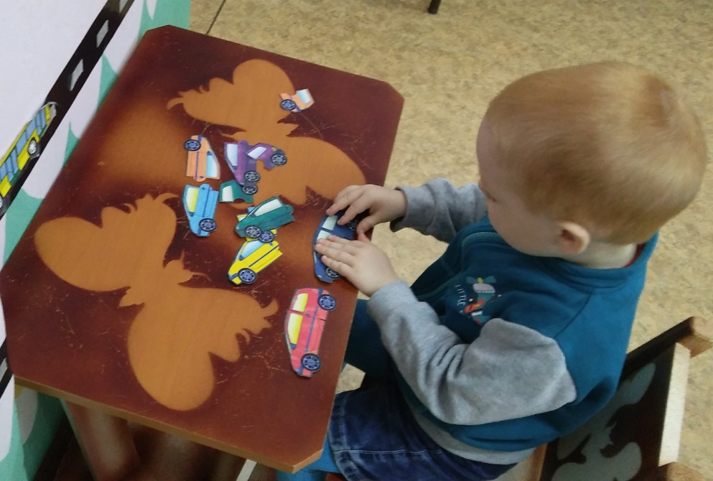
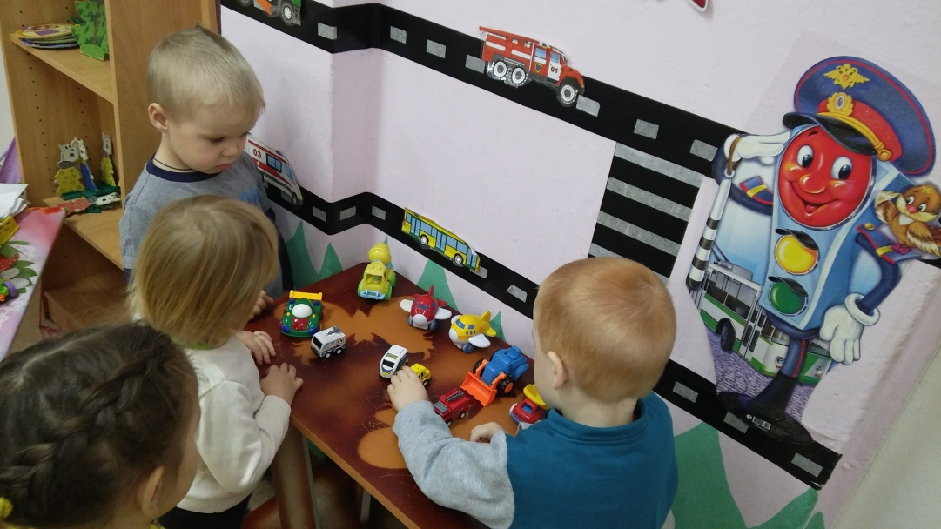
Уголок безопасности

Slide 9
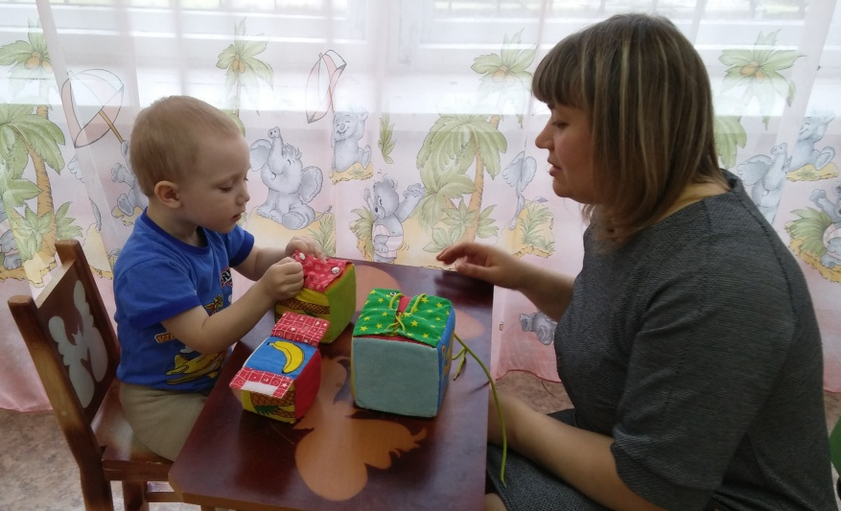
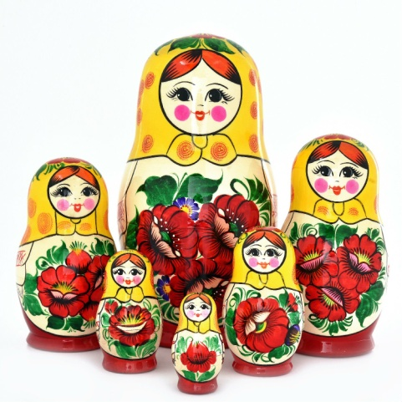
Игры- секретики
Планшет «Ассоциации»
Игра - вкладыши
мягкие игрушки «Мякиши»
Логическая игра
«Домик для зверей»
Матрёшка

Slide 10
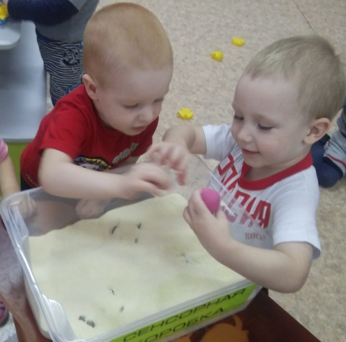
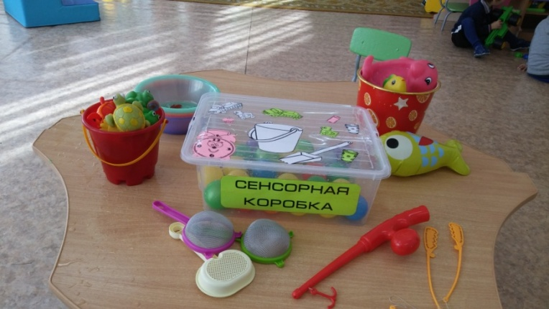
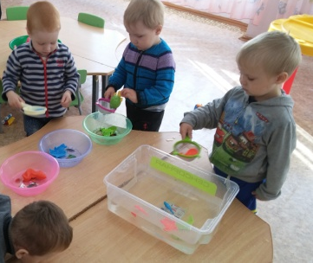
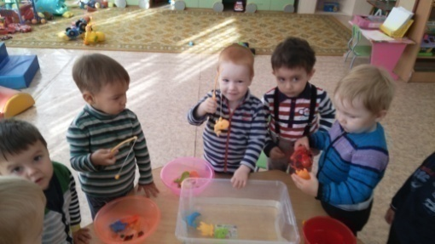
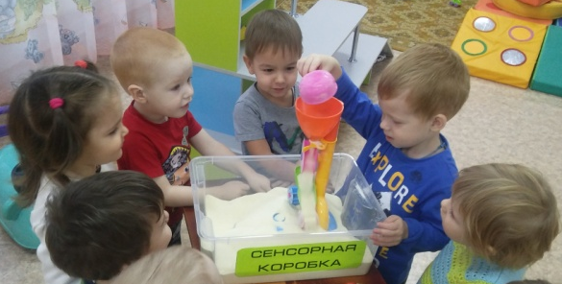
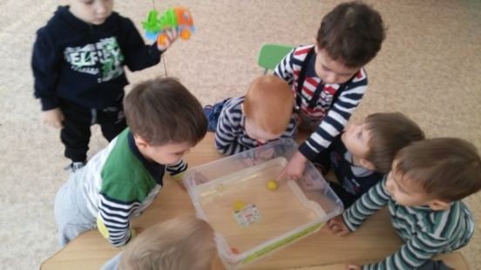
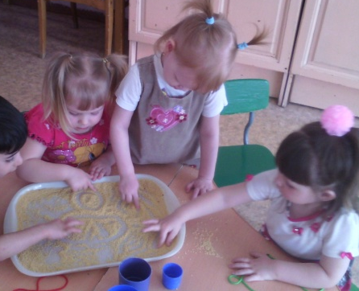
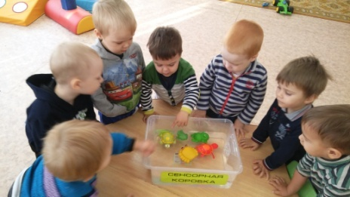
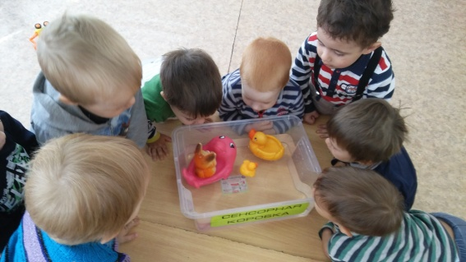
универсальная развивающая игрушка СЕНСОРНАЯ КОРОБКА
Игры с водой
Игры с крупой
Упражнение
«Золушка»
«Разложи по цвету»
Игра «Рыбалка»
«Тонет - не тонет»
«Кто живет в воде»
«Рисунки на манке»

Slide 11
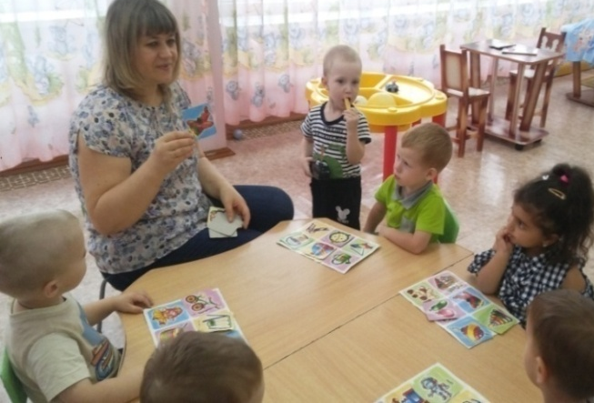
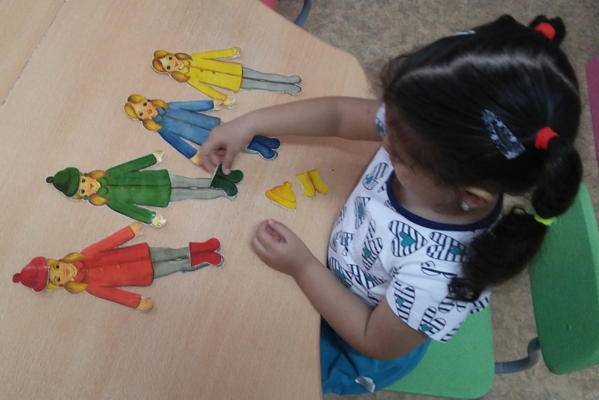
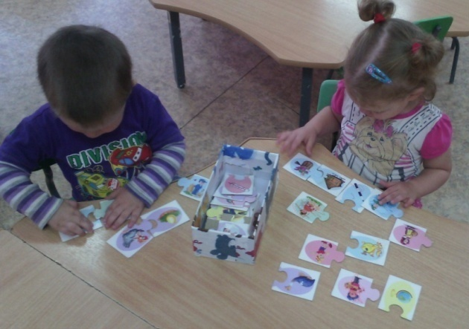
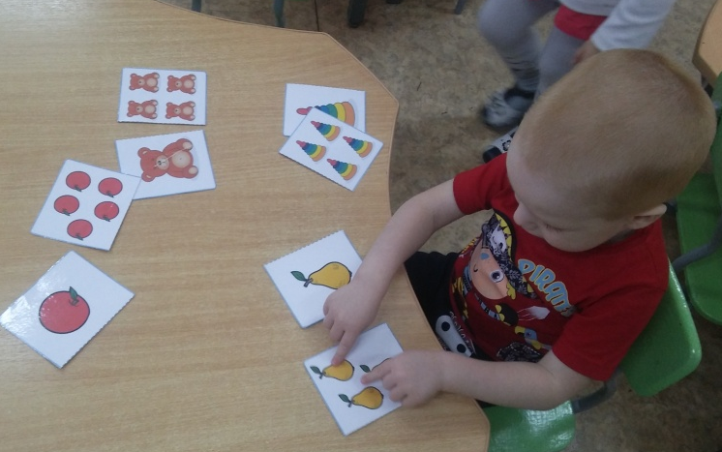
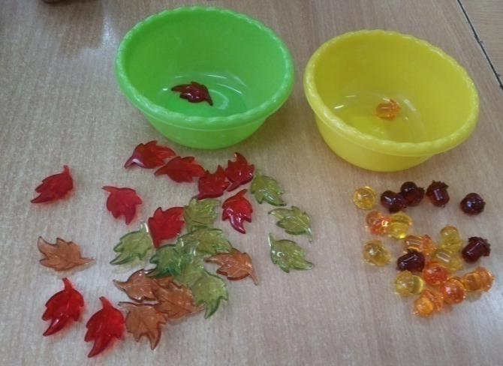
Настольные игры
ЛОТО
Развивающая игра «Ассоциации»
Д/И «Оденем куклу на прогулку»
Д/И «Кто в домике?»
Игра «Один-много»
Д/И «Грибочки и листочки»

Slide 12
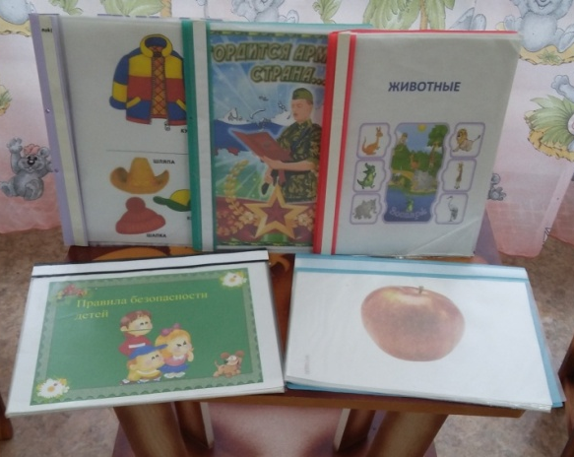
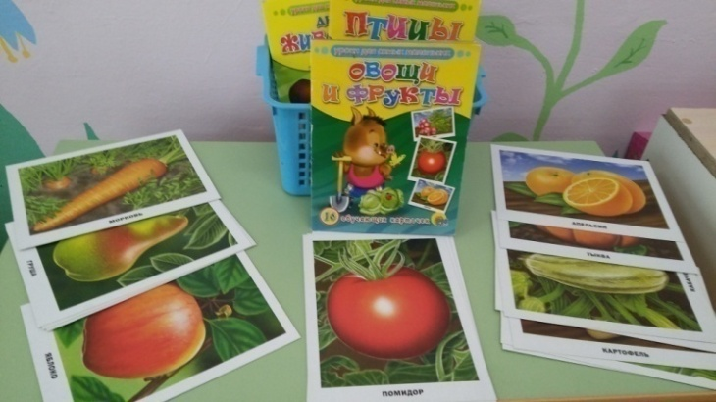
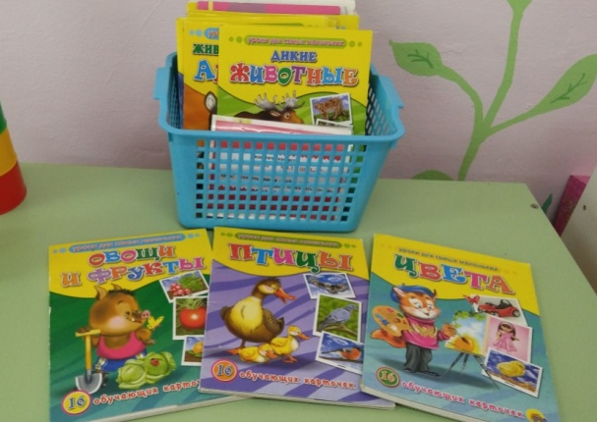
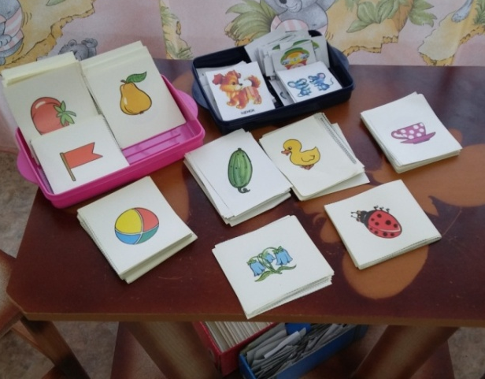
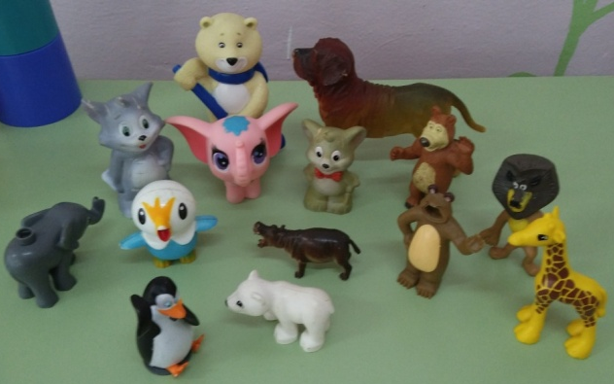
Коллекция животных
Раздаточный материал по количеству детей

Slide 13
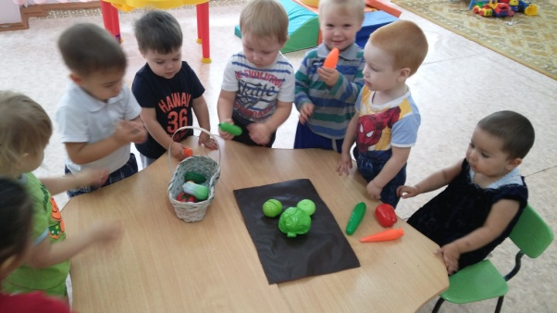
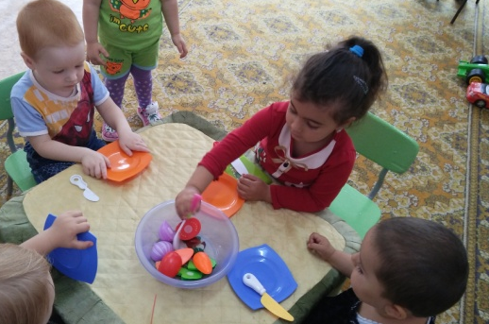
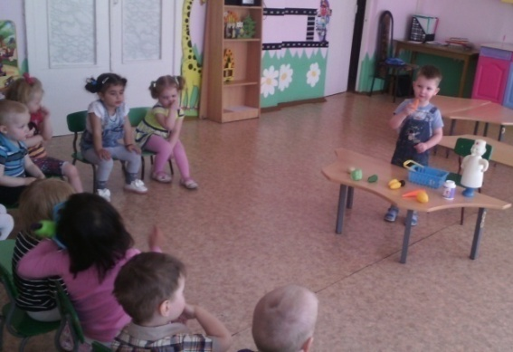
Проект: Осень, осень - в гости просим
Что растет на грядке
Готовим салат
Набор муляжей «Овощи»
Витамины с грядки
Лунтик в гостях у ребят
Яблочки для ежика
Что прячется под травкой
Урожай мы соберём

Slide 14
Тематический комплект к проекту: «Сказка в гостях у ребят»
Д/И «Сказочный фрагмент»
Д/И «Спрячь колобка от лисы»
Д/И «Спрячь колобка от лисы»
Развивающая игра «Теремок»
Развивающий коврик по сказке «Колобок»

Slide 15
Родительское собрание
Этот удивительный ранний возраст
Акция
Воспитываем грамотного
пешехода
Взаимодействие с родителями
Слайд-шоу
Мастер-класс
Развивающие игры
Круглый стол
Играя дома с малышом

Slide 16
Взаимодействие с родителями

Slide 18
СПАСИБО ЗА ВНИМАНИЕ !

